Slide 1
Redis为什么那么快?
ppt里的图来源于网上，如有侵权，可以删除
01.
最基本的客户端和服务器网络模型
目录
02.
epoll和c10k，说到epoll就在谈谈reactor模式。
03.
redis的网络模型
04.
从网络模型上看导致redis变慢的操作(单机)

Slide 2
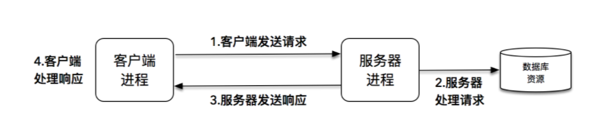
客户端-服务器端网络模型
通常情况下， 我们借助好的网络框架就可以进行开发。
再说redis网络模型之前，我们先看下基本的网络模型如何一步步演变到一个可以支持上万，以及上十万QPS的服务器。

Slide 3
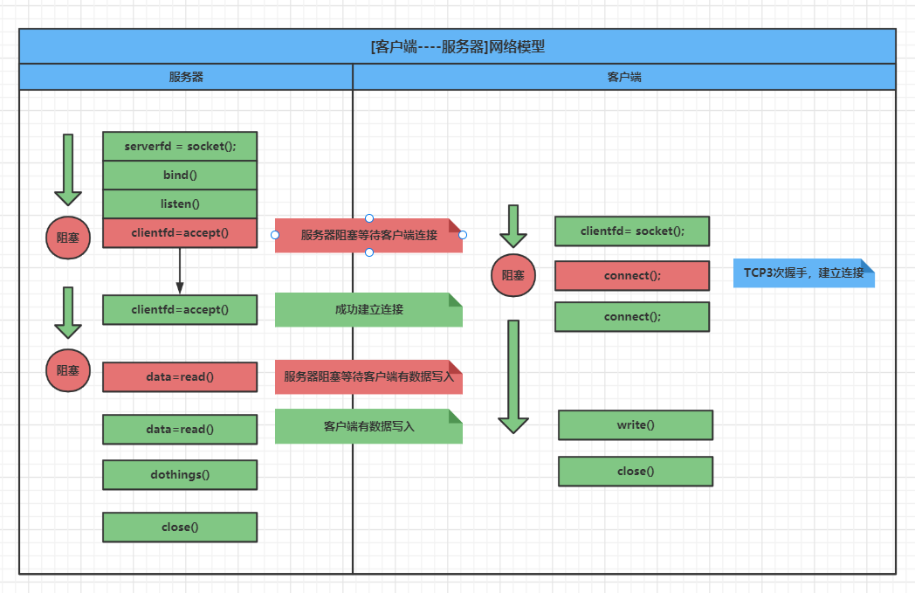
网络编程中，socket是一个非常重要的概念
socket 是我们用来建立连接，传输数据的唯一途径。

Slide 4
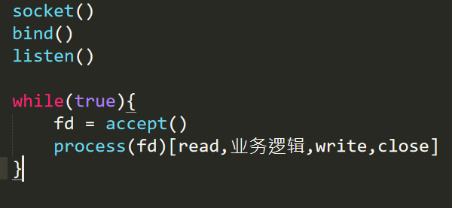
这上面这个网络模型中，我们可以看到有2个阻塞点。
第一个就是建立连接，当服务器端发现没有客户端的连接到达时，此时阻塞
第二个就是读取数据，当服务器端发现客户端没有数据到达时，此时阻塞。
后面说这里
网络模型-----1.0编程版本(无并发版本)
编码很简单，缺点也很明显， 无法支持并发。此时如果有其他客户端发起连接，
必须要等待第一个处理完毕。

Slide 5
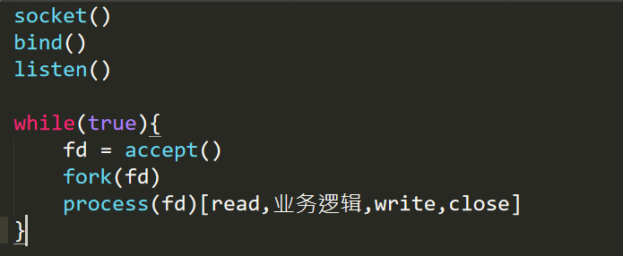
网络模型-----2.0编程版本(低并发版本)
因为操作系统在发展过程中，进程的概念比线程的概念先提出来，所以一般都先
说进程模型， 那么这个版本就是多进程版本
每个连接通过 fork 派生一个子进程进行处理，因为一个独立的子进程负责处理了该连接所有的 I/O，所以即便是阻塞 I/O，多个连接之间也不会互相影响。
我们可以发现比1.0的版本好了点，可以支持并发了

Slide 6
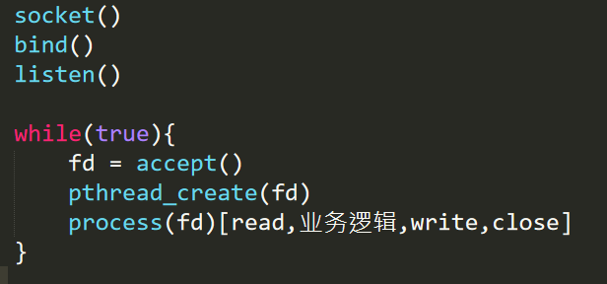
网络模型-----2.1编程版本(低并发版本)
在来说说根据线程模型开发的网络模型， 多线程版本
为每个连接调用 pthread_create 创建一个单独的线程，也可以达到上面使用进程的效果。
我们知道进程模型占用的资源太大, 需要开辟属于自己的很多东西(像内存空间，指令区等)，可以用轻量的资源模型-线程。
此时我们可以发现比2.0网络编程版本又好了点， 减轻资源占用

Slide 7
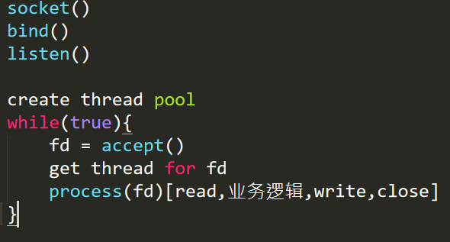
网络模型-----2.2编程版本(低并发版本)
有线程就会有线程池，那么此时这个网络模型版本就是线程池版本
此时每个连接到达，都从线程池里获取一个线程处理连接，也可以达到上面使用进程的效果。
此时我们可以发现比2.1网络编程版本又好了点
使用线程池来避免频繁创建线程销毁线程导致的资源消耗，再次优化提升效率

Slide 8
以上编程模型使用的都是阻塞IO， 也正是因为阻塞IO导致的这些网络编程
并发数不高，往往会随着并发数的提升，性能会导致下降。

Slide 9
谈谈非阻塞IO VS 阻塞IO
阻塞IO
当网络应用程序调用阻塞IO完成某个操作时，应用程序会被挂起， 等待内核完成操作，就感觉程序好像被阻塞了一样
实际上， 内核此时会将CPU交给其他有需要的进程, 应用程序此时就会得不到CPU时间片做别的事
非阻塞IO
当应用程序调用某个非阻塞IO完成某个操作时， 内核立即返回。 不会把CPU交给其他进程
这里重点说下read读操作

Slide 10
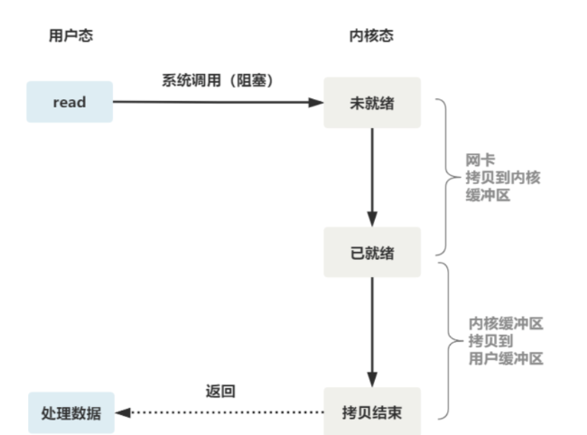
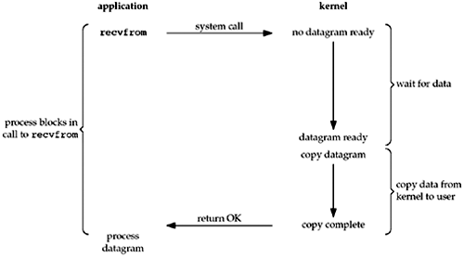
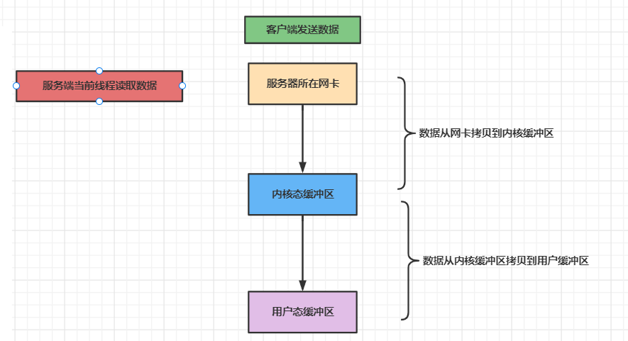
阻塞IO的read
这里要经历2次拷贝。
第一次从网卡拷贝到内核空间
第二次从内核空间拷贝到用户空间

Slide 11
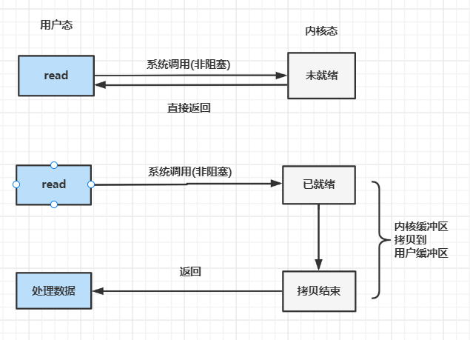
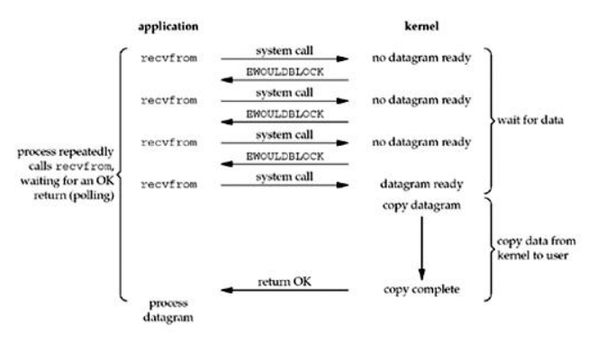
非阻塞IO的read
其实这里还是要经历2次拷贝。
第一次从网卡拷贝到内核空间,但是第一次我们已经不关注了,也就是没有数据拷贝到内核空间直接返回。
第二次从内核空间拷贝到用户空间

Slide 12
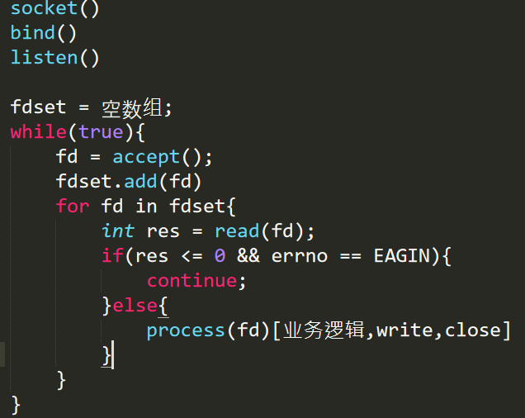
网络模型-----3.0编程版本(中并发版本)
使用非阻塞IO read函数完成网络编程版本， 这个版本叫做非阻塞IO read版本
在2.x版本中，是基于进程或者线程来处理并发，虽然好使，但是性能却会随着
并发数的上涨而快速下降，这里我们基于非阻塞 read来达到以前版本的效果，
也就是使用一个服务端连接处理多个客户端连接

Slide 13
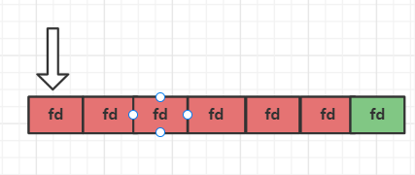
在这个版本里， 也存在很多问题。
1.每次循环都需要使用read进行系统调用，有可能这次循环里的所有fd都没有就绪事件，这样就白白占用CPU,而且还会涉及大量的用户态-内核态的开销
2.当所有的fd都没有就绪事件的时候，此时空循环会导致cpu占用率上升
所以一般将非阻塞 I/O 和 I/O 多路复用技术 搭配使用，这是网络编程的首选，
后面再说
那我们来谈谈I/O 多路复用技术

Slide 14
I/O 多路复用
说IO多路复用之前，先说下IO和单路使用，自己的一个理解
1. IO， 套接字连接，套接字可读， 套接字可写都算是IO事件
2. 单路，在阻塞IO模型下， 当有连接到达时， 套接字可读可写时，我们只能一个一个来处理，比如此时有一个客户端连接到达，另一个客户端发送数据，只能一个一个处理，想要同时处理， 就必须开启多个线程或进程
3.多路， 此时就不是一个一个的接收到IO事件，有可能是一批一批的接收到去处理。就比如会同时接收到accept和read的IO事件，一起处理
就好像我们可以同时处理多个IO事件
谈谈最常见的IO多路复用技术,Linux提供的IO多路复用机制主要有三种
分别是select, poll, epoll(杀手锏)。

Slide 15
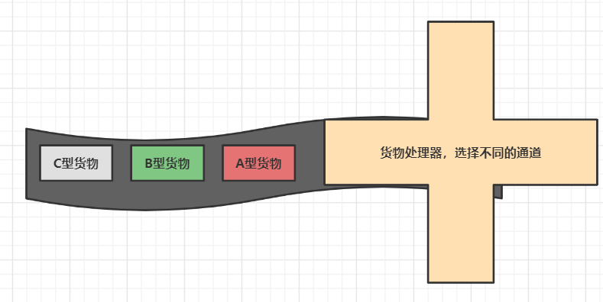
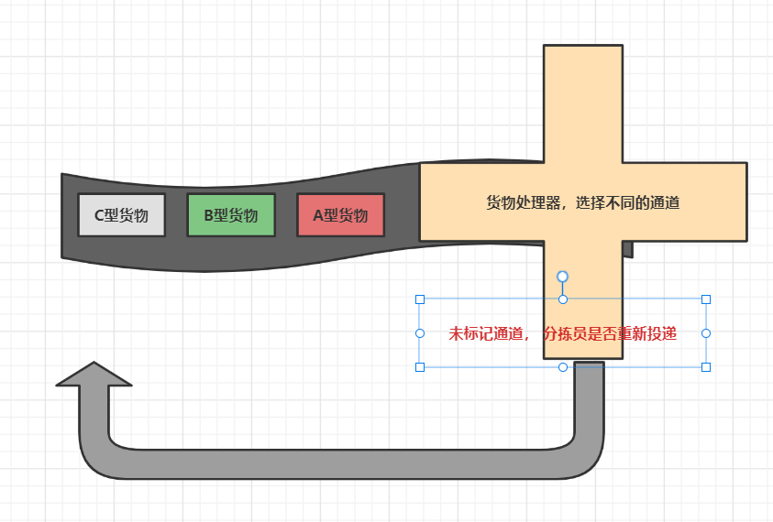
举个例子，快递分拣员多版本(阻塞，非阻塞，多路复用)
举例传送带
当使用阻塞IO， 每次只能投递一个货物。想要同时处理多个货物，就必须加传送带
当使用非阻塞IO， 每次还是只能投递一个货物。此时多了一个未标记通道，对应就是没有事件到达，
需要放会传输带起始处重新投递，也就是对应13页那样，分拣员也很累

Slide 16
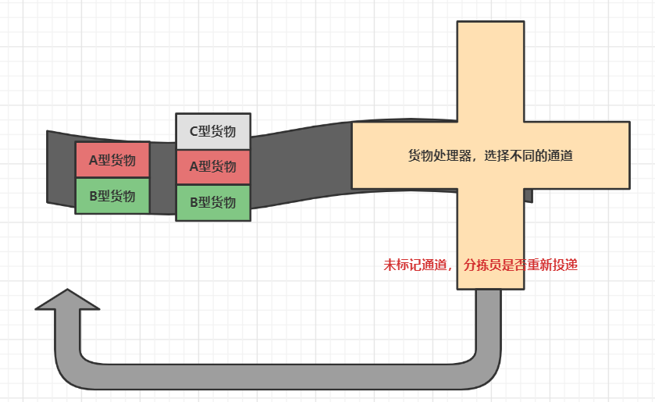
使用多路复用select技术， 每次可以投递一堆货物。最多一次只能投递1024个
使用多路复用poll技术， 每次还是可以投递一堆货物。但是无上限了

Slide 17
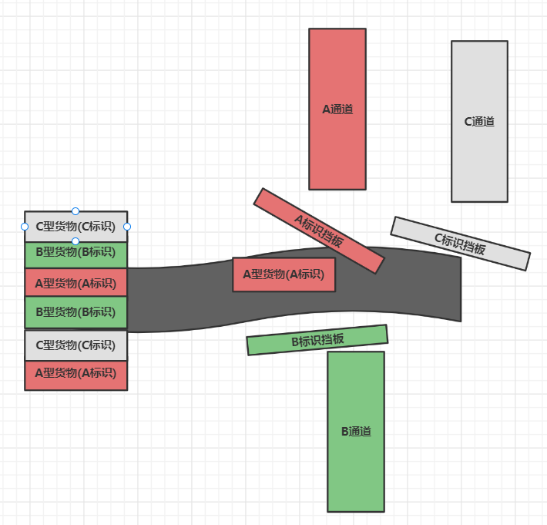
当使用多路复用epoll技术，
每个货物都会附带类型，还是一次投递一堆(无上限)，
此时每个货物上都会附带标识，每个挡板扫描到就会将其放到其通道里， 避免了中央货物处理的统一扫描在处理的这个耗时

Slide 18
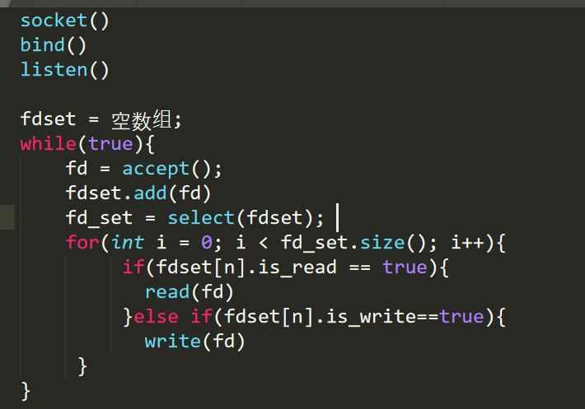
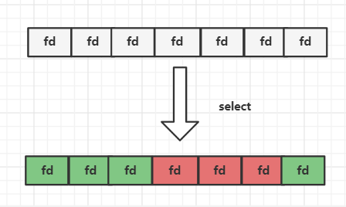
网络模型-----3.1编程版本(中高并发版本)
使用多路复用的select技术+非阻塞IO完成网络编程版本
这里的返回值还是全部fdset，只是这些fdset里的每个fd都会打上了标记。
在3.0版本中，我们需要自己遍历每个fd进行系统调用，查看数据是否到达。
也就是n次系统调用， 这里我们首先进行了一次系统调用select， 还会进行
m次的系统调用。

Slide 19
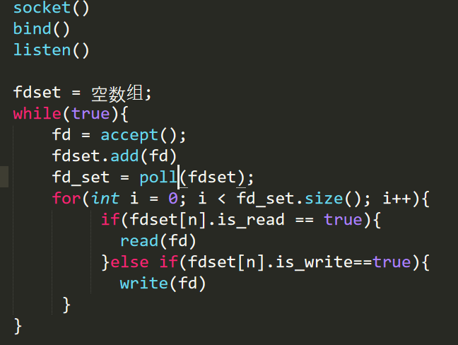
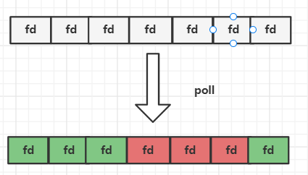
网络模型-----3.2编程版本(高并发版本)
使用多路复用的poll技术+非阻塞IO完成网络编程版本。
这里的返回值还是全部fdset，只是这些fdset里的每个fd都会打上了标记。
其实在3.1版本，已经很好了，可以一次处理1024个IO事件，但是在高并发情况下
还是不够用啊， 这里就使用poll，突破1024个IO个数的限制，再次优化。
还是1次poll的系统调用+m次系统调用

Slide 20
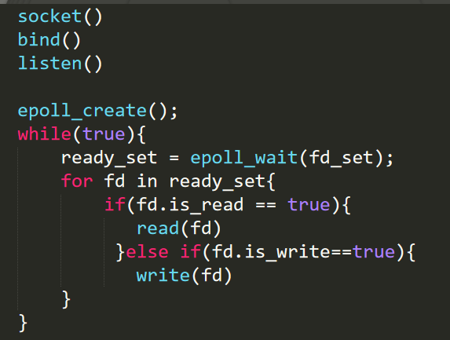
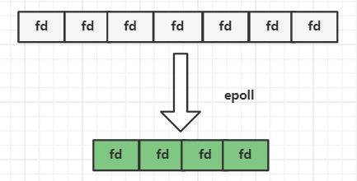
网络模型-----4.0编程版本(c10K版本)
先说下c10k, 如何在一台物理机上同时服务 10000 个用户。
这里 C 表示并发，10K 等于 10000
使用多路复用的epoll技术+非阻塞IO完成网络编程版本。
这里的返回值就是已经就绪的fd数组。
这里就和mysql中的select in()一样，只返回就绪的数据
其实在3.2版本，也已经很好了，每次能处理很多连接了(超过1024个连接)
但是，因为每次会返回很多没有就绪的IO事件，造成很多次遍历都是无效的。
这里减少了返回的套接字的个数，减少了遍历，再次优化。

Slide 21
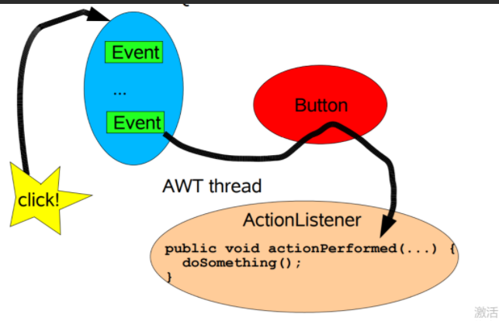
说到这里了， 就必须在说下reactor模式。这个单词的中文是反应器,其实这里说的是事件反应。
所以说reactor模式之前， 必须先说下基于事件的设计 ，因为reactor是基于事件设计的。
它的宗旨就是每个事件都必须有相关回调函数来处理
其实网络模型-----4.0编程版本(c10K版本)，已经很好了，为啥还要
使用reactor模式? 也就是说使用reactor模式比直接使用epoll好在哪里？

Slide 22
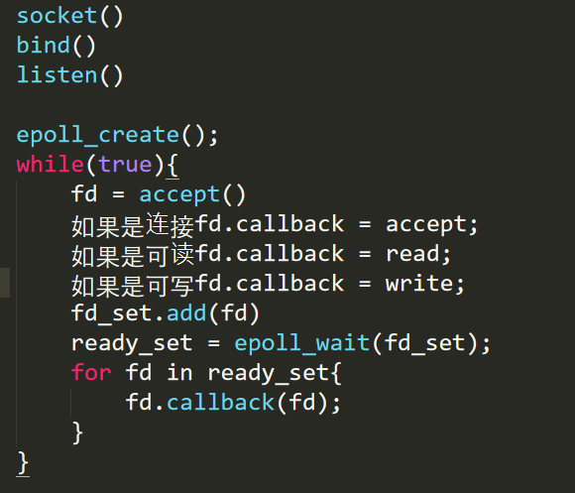
网络模型-----5.0编程版本(c10K版本)
基于事件的改造
如果是连接IO到达时， 它的回调函数就是accept
如果是可读IO到达时， 它的回调函数就是read
如果是可写IO到达时， 它的回调函数就是write
基于事件改造后连if else都省了， 再次优化。

Slide 23
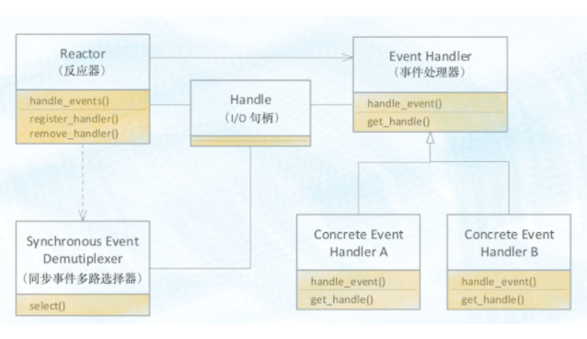
而reactor模式就是对上面基于事件的更为上层的抽象
它抽象了几个核心组件:
1. [重点]Reactor(通常是处理捕获事件,分发事件的线程)
2. [重点]Handler(事件处理器)

Slide 24
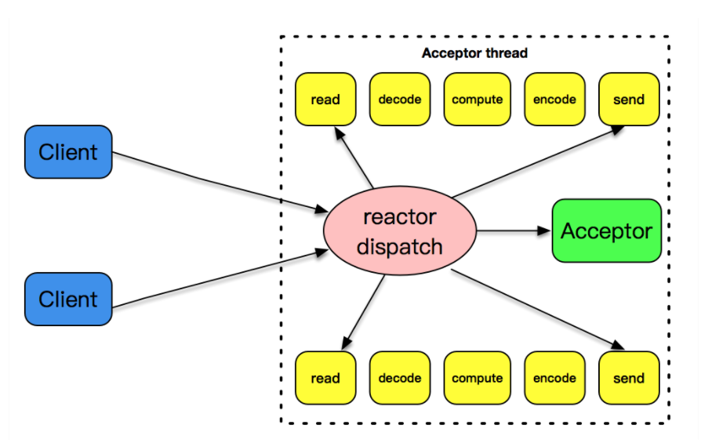
首先Reactor 通过IO多路复用去捕获事件。 捕获到事件后就会交给事件处理器来处理
事件处理器处理对应的事件。
而一般将handler分为accptor Handler 和 process handler
一个负责读请求，它主要处理的是客户端连接connection
一个负责业务逻辑处理, 它主要处理的是数据
在来看这个图是不是就有点明白了。
这就是单Reactor线程 (事件捕获+分发+处理 都在一个线程上)

Slide 25
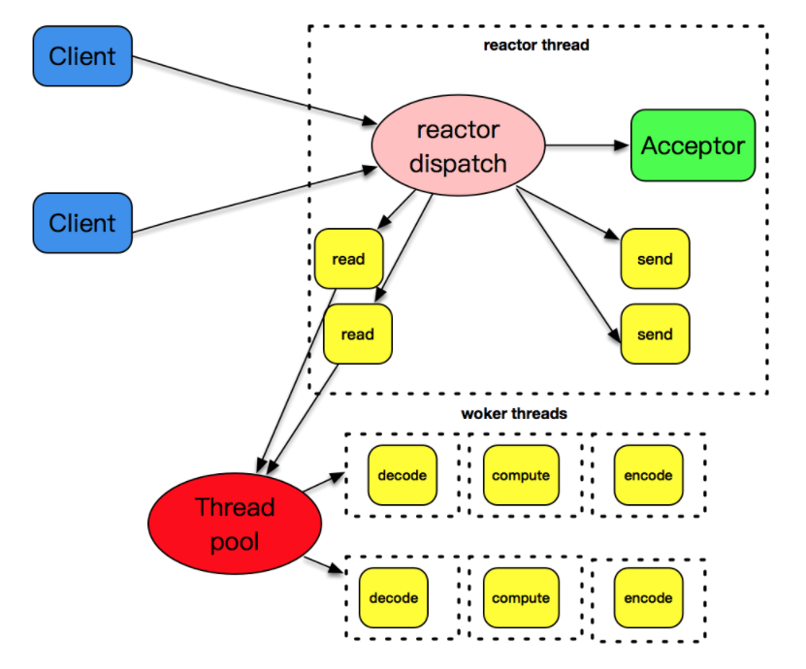
当程序的业务逻辑处理是比较耗时的，比如数据库记录的查找、文件的读取和传输、计算型工作的处理等，这些工作相对而言比较独立，它们会拖慢整个反应堆模式的执行效率。
这就是单Reactor线程 + 多线程处理 (事件捕获 + 分发 在一个线程上， 多个线程来处理事件)
所以，将这些耗时工作放置到另外的线程池中，再次优化效率。

Slide 26
主从Reactor多线程版本就不说了。
说了那么多， 现在来说redis的网络模型。
可以猜想就是使用的IO多路复用技术+非阻塞IO构成的网络编程模型，也就是实现了Reactor模型。而redis使用的是单Reactor单线程模型。为什么呢？ 一会在说

Slide 27
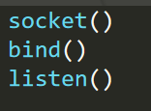
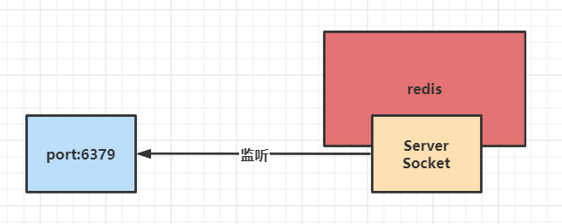
redis基于这个模型构建了一个属于自己的单线程Reactor模型。并加入了事件驱动框架。事件驱动框架这个名字好听点， 其实就是每个IO都有回调函数
首先肯定也要socket()-->bind()--->listen(),创建了一个server socket
到这里， Redis的Reactor模型就登场了。并且伴随着事件驱动框架

Slide 28
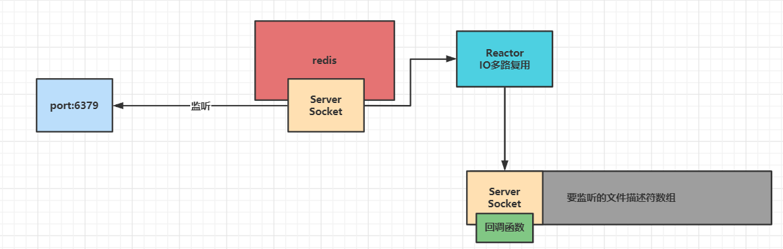
Redis中的单Reactor模型， 一个线程捕获+分发+处理所有的IO事件
那么此时它会将Server Socket放入一要监听的文件描述符数组里，这里我没有用队列，
一会再说
每当有客户端连接进来，就会执行这个回调函数
此时Redis中的Reactor模型就正式开始工作了， 开始捕获IO事件，等待客户端的连接到来。

Slide 29
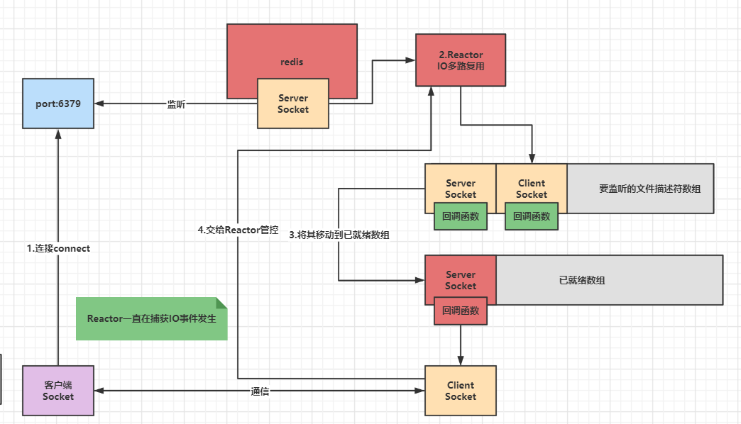
此时客户端有连接到达，Redis Reactor应该如何工作呢
此时的这个回调函数就是处理客户端传来的Redis命令

Slide 30
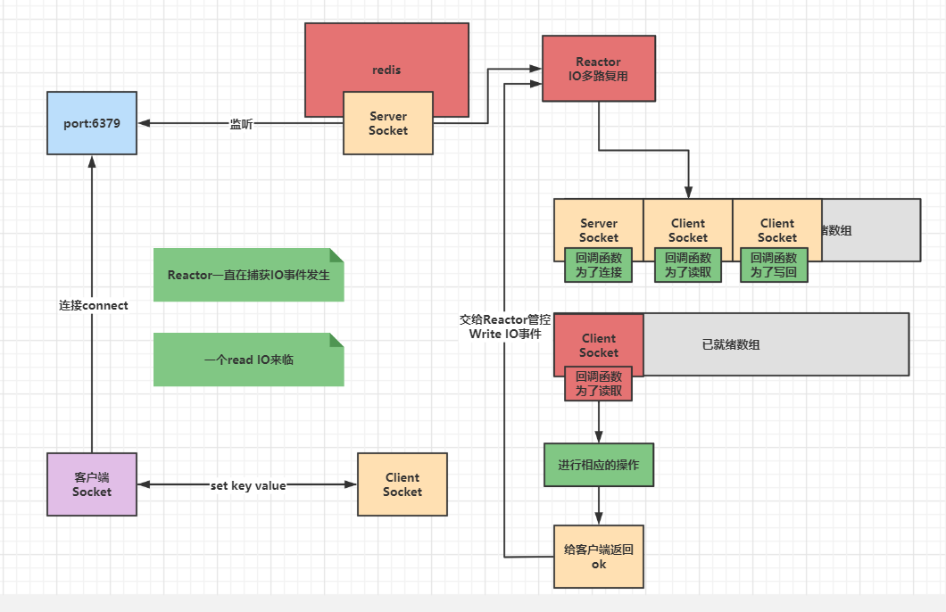
此时如果只有客户端命令到达 并且没有其他的客户端连接， 此时会怎样？

Slide 31
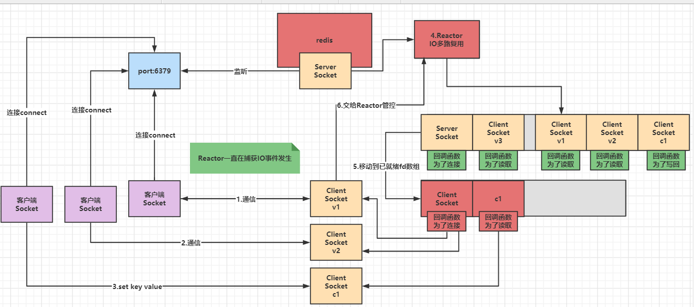
如果此时瞬间来多个客户端连接并且有多个客户端发送命令，顺便说下客户端发给
redis的命令都是依次有序执行的
这里redis借助Linux提供的IO多路复用技术去捕获IO事件的时候， 当客户端命令依次到底或者伪并行到达时， 这些IO多路复用技术会返回一个已经就绪的文件描述数组，举个例子， 比如要监听的fd[5,100,102], 此时102fd先到达，100其后， 5最后， 那么已就绪的文件描述符数组ready_fds[102,100,5], 那么我们只需要依次遍历就可以保证有序执行

Slide 32
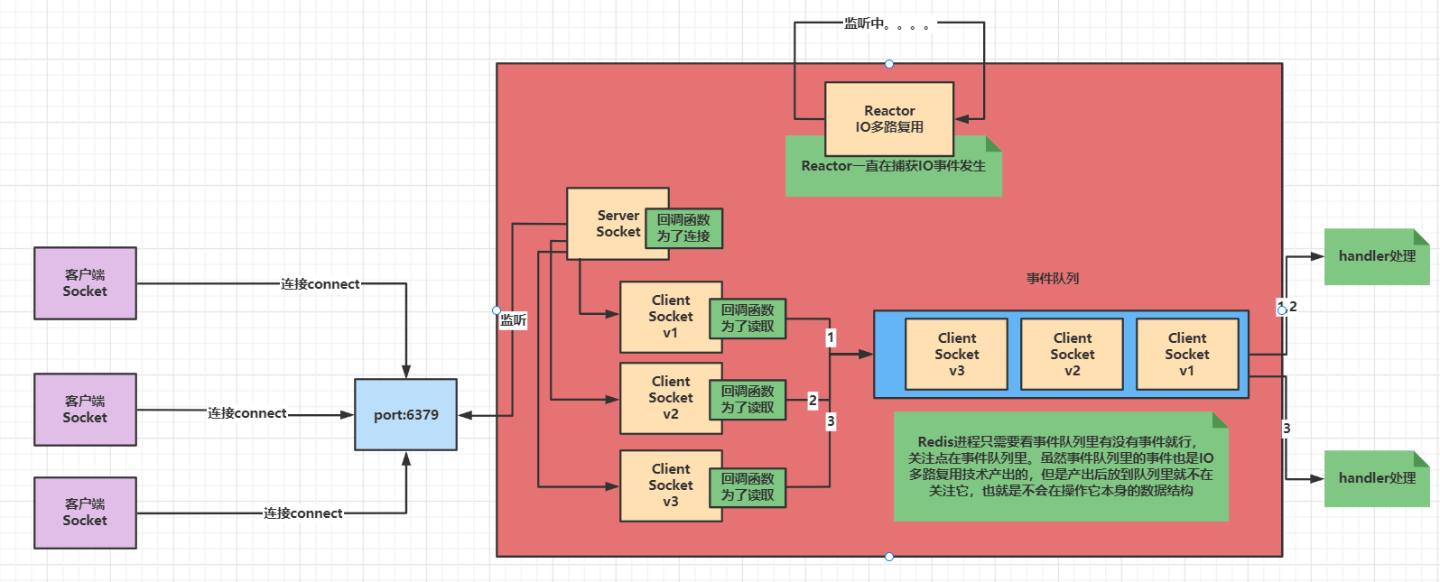
最后在来看下redis自己实现的Reactor模型
1. sever socket开始监听6379端口
2. 客户端有连接到达时， 此时Reactor发现有IO连接事件到达，压入事件队列里，
相应的handler处理，产生v1,v2,v3客户端
3. v1,v2,v3客户端有命令到达时，Reactor发现IO可读事件到达，压入事件队列里
相应的handler处理，进行各自的操作。

Slide 33
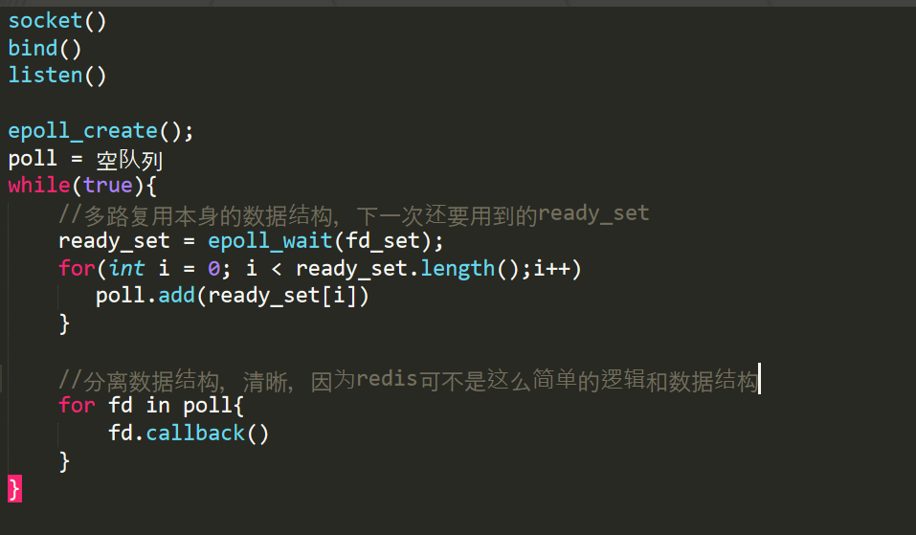

Slide 34
那么单线程的Redis那么快的原因，你懂了吗？
单线程Redis快的原因总结一下:
就是因为这套架构体系， 让Redis在网络IO上不是导致它阻塞的原因(正是因为它的
Reactor模式)，也就是为什么单线程的Redis就可以服务大量的客户端的连接，而且
还可以处理的很好。
在反向思考一下， 如果Redis使用的我们写的2.X网络编程版本， 那么是不是得一个一
一处理， 一个客户端没有处理完毕， 另一个是不会处理的。如果其中一个一直处理不
完， 直接完蛋。
而这套Reactor模式体系下， 使用，当有IO事件到达时， 直接扔到队列里， 让相应的
handle去处理。而redis相应的操作不是毫秒级别，而是微妙级别，这里是因为他是基
于纯内存操作， 而且非常牛逼的数据结构，那么它这样1s处理1000*1000也就是10W
QPS，也是很容易的了。

Slide 35
那么从网络模型上说下redis可能导致变慢的问题
我们知道单线程的Redis的Reactor模型
任意一个请求在server中一旦发生耗时，都会影响整个server的性能，
也就是说后面的请求都要等前面这个耗时请求处理完成，自己才能被处理到
1.使用复杂度过高的命令，O(N)相关命令 ，通常是集合全量查询和聚合操作。
例如集合元素全量查询操作 HGETALL、SMEMBERS，以及集合的聚合统计操作，
例如求交、并和差集。
2. 大key， 其实它本身复杂度不高，但是正是因为分配和销毁内存空间，还有
数据从redis返回给java进程的拷贝耗时，导致它比平常的命令要耗时很多
3. 网络模型导致变慢的原因就到这，没了。

Slide 36
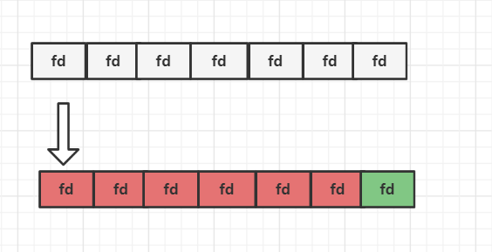
最后，抛出一个问题。
在帮大家熟悉一下为什么网络编程首选IO多路复用技术+ 非阻塞IO
也就是为什么为何IO多路复用技术不使用阻塞IO 而是使用非阻塞IO?
当使用IO多路复用技术时，也就是使用select/poll/epoll去捕获IO事件，
这个步骤是阻塞的，也就是一旦有IO事件发生，那么这个步骤就会返回。
此时瞬间有一个事件发生，解除阻塞立即返回
那使用这些技术配合阻塞IO不是也一样吗？ 举个例子
read阻塞 VS read非阻塞
当套接字可读， 如果此时是阻塞IO和非阻塞IO， 都是read后直接返回
而当这个套接字不可读时， 如果阻塞IO就会阻塞，非阻塞IO立刻返回一个特殊码
但是IO多路复用只有当有事件发生的时候，才会返回，那么差异在哪里？

Slide 37
那为什么还要设置非阻塞IO呢？ 阻塞IO也是一样的？ 非阻塞IO能有啥好处？
1. 关于read可读
查看 man select
Under Linux, select() may report a socket file descriptor as "ready for reading", while nevertheless a subsequent read blocks.
This could for example happen when data has arrived but upon examination has wrong checksum and is discarded.
There may be other circumstances in which a file descriptor is spuriously reported as ready.
Thus it may be safer to use O_NONBLOCK on sockets that should not block.
在其他情况下，文件描述符可能会被虚假地报告为就绪.
就说明有些readIO可能会被莫名其妙的触发， 但是却没有数据可读， 如果是阻塞的就会一直等待， 而非阻塞可以直接判断返回值是否EAGIN
另一方面， read只是告诉你可读了， 但是没有告诉你有多少字节可读， 比如你缓冲区有15K数据，你10k.10K的读，那么第二次就会被阻塞了

Slide 38
2. 关于write可写
比如你写10M的数据， 此时发送缓冲区有10K的数据可以写， writeIO也会被触发
在阻塞模式下， write会一直阻塞到10M完成，此时还是会阻塞线程
而非阻塞模型下， write会一直不停的返回---在写入, 此时不会阻塞线程， 还有机会做别的事情
所以综上所述，一般情况下阻塞IO和非阻塞IO是没有差别的。但是特殊情况就不一定了。

